Slide 1
Englannin A-oppimäärän yleiset tavoitteet ja päättöarvioinnin kohteet
OPETUSSUUNNITELMA

Slide 2
Huom!
Näiden tavoitteiden saavuttamiseksi olet opiskellut alakoulusta lähtien eli kaikkia näitä ei suinkaan aleta tavoitella vasta 9. luokalla, mutta nämä ovat kaikki tavoitteita, joiden saavuttamista arvioidaan 9. luokan päättövaiheessa.

Slide 3
1. Tavoite: Kasvu kulttuuriseen moninaisuuteen ja kielitietoisuuteen
Tavoite:
Opit tuntemaan englannin kielen asemaan ja variantteihin liittyviä arvoja.
Opit kielialueen maiden kulttuureja ja elämänmuotoja.
Opit kehittämään kulttuurien välistä toimintakykyä.
Opit löytämään englanninkielisiä aineistoja ja toimintaympäristöjä, jotka laajentavat käsitystäsi globalisoituvasta maailmasta.
Opit löytämään englannin kielen säännönmukaisuuksia ja vertailemaan englannin kieltä muihin kieliin.
Opit käyttämään kielitiedon käsitteitä oppimisen tukena.

Slide 4
2. Tavoite: Kielenopiskelutaidot + työskentelytaidot
Opit asettamaan tavoitteita kielten opiskelulle ja reflektoimaan (= tarkastelemaan) oppimisprosessia itsenäisesti ja yhdessä muiden kanssa.
Opit käyttämään erilaisia tapoja oppia kieliä ja löydät niistä itsellesi tehokkaimmat.
Opit tapoja toimia vuorovaikutuksessa rakentavasti.
Opit soveltamaan ja kehittämään kielitaitoasi itsenäisesti myös koulun päätyttyä.
Opit hyödyntämään ympäristön kielellisiä virikkeitä.
Sinulle kehittyy luottamus itseesi kielenoppijana.
Käytännön työskentelytaitoja:
suunnitelmallinen, itseohjautuva, keskittynyt ja sinnikäs opiskelu oppitunnilla ja kotona
annettujen tehtävien suorittaminen ajallaan
kyky toimia ryhmässä ja hyödyntää ryhmän tarjoamat mahdollisuudet kielen harjoitteluun
tuntiaktiivisuus (ei tarkoita pelkästään viittaamista, vaan sitä, että paneutuu tunnilla opiskeltaviin asioihin ja rohkeasti pyrkii käyttämään englantia tunnilla)

Slide 5
3. Kehittyvä kielitaito: Tavoitteet
3.1. Taito toimia vuorovaikutuksessa
3.2. Taito tulkita tekstejä = luetun- ja kuullunymmärtäminen
3.3. Taito tuottaa tekstejä = kirjoittaminen ja puhuminen

Slide 6
3.1. Tavoite: Taito toimia vuorovaikutuksessa
opit toimimaan aktiivisesti erilaisissa vuorovaikutustilanteissa. = ROHKEA KIELENKÄYTTÄJÄ RIIPPUMATTA VARSINAISESTA KIELITAIDON TASOSTA!
opit olemaan aloitteellinen vuorovaikutustilanteissa.
opit käyttämään viestintästrategioita.
  Esim.
  asian ilmaiseminen toisin sanoin
  elekielen hyödyntäminen
  apukeinojen käyttäminen
  toiston tai hidastamisen pyytäminen
Opit tunnistamaan viestinnän kulttuurisia piirteitä. (esim. kohteliaisuuskäytänteet, tietynlaiset fraasit: asia sanotaan suomeksi näin, mutta englanniksi näin…)
Opit käyttämään kieltä kulttuurien välisessä viestinnässä.

Slide 7
3.2. Tavoite: Taito tulkita tekstejä = luetun- ja kuullunymmärtäminen
Opit tulkitsemaan puhuttuja ja kirjoitettuja tekstejä.
Opit tekstien ymmärtämisstrategioita. (= miten saada selkoa kirjoitetusta tai puhutusta tekstistä)
Esim:
Silmäilemällä otsikkoja (ja kuvia?) ymmärrän, mitä aihetta teksti käsittelee
osaan poimia keskeiset pääkohdat, vaikka en jokaista sanaa tai virkettä ymmärtäisikään – en juutu siihen, että joukossa on vieraita sanoja/vaikeita lauserakenteita
Käännän (netti)sanakirjan avulla vain keskeisiä, ymmärtämistä vaikeuttavia sanoja
Pystyn erottamaan, onko kyseessä esim. asiateksti (faktaa), jonkun yksittäinen mielipide, huumorilla höystetty teksti jne., mielikuvituksellinen tarina jne.

Slide 8
3.3. Tavoite: taito tuottaa tekstejä = kirjoittaminen ja puhuminen
Opit ilmaisemaan itseäsi suullisesti ja kirjallisesti käyttäen englannin kielen keskeistä sanastoa ja keskeisiä rakenteita.
Opit ääntämään ymmärrettävästi.

Slide 9
Arviointimenetelmät
  Itsearviointi (Missä onnistuin? Missä ja miten voin kehittyä?)
  Toveriarviointi (Palautetta luokkatovereilta)
  A) Formatiivinen arviointi /pikkutestit = ohjaavaa ja kannustavaa palautetta, mutta vaikuttavat myös osaltaan arvosanaan: esim. sanakokeet; testit yksittäisistä kielioppiasioita jne. = liitetään myös osaksi ns. summatiivista arviointia = merkitään yleensä Wilmaan arvosanoina, pienempi painokerroin kuin summatiivisissa kokeissa)
  B) Summatiivinen (useimmiten numeroin arvioitava) arviointi = johon todistusarvosana perustuu
  laajemmat oppikokonaisuuksiin sidotut kokeet: kuinka hyvin ja missä määrin olet saavuttanut opetussuunnitelman tavoitteet + pienempiäkin testejä
    - syksyllä: 2 oppikirjan sisältöihin perustuvaa koetta
    - keväällä: 1 oppikirjan sisältöön perustuva koe + päättökoe + suullinen testi
  Kirjoitustehtävät / kirjoitelmat (yksin, parin kanssa)
  Muitakin suullisia näyttöjä (esim. äänitettäviä /videoituja tuotoksia yksin tai pareittain)
  Kirjalliset ja suulliset projektit. sähköiset esitykset yms. (itsenäiset ja ryhmässä toteutettavat) – esim. kulttuuriaiheisiin liittyviä
  Erillisiäkin kuullun- ja luetunymmärtämisen testejä

Slide 10
Arviointi 9. luokalla:
Joulun väliarviointi: perustuu syksyn kuluessa annettuihin näyttöihin: pikkutesteihin, kirjoitelmiin, kokeisiin, projektitöihin, tunti/kotityöskentelyyn (tuntityöskentely, läksyt yms.)
Kevään päättöarviointi:
kuinka hyvin ja missä määrin oppilas on saavuttanut englannin A-oppimäärän tavoitteet? (Huom! 9. luokalla opittujen asioiden lisäksi sinun tulisi hallita myös sitä ennen opiskellut asiat = Kielitaito on ns. kumulatiivista.)
Huom! Myös työskentelyn = kielenopiskelutaitojen arviointi sisältyy päättöarviointiin!

Slide 11
Englannin päättöarvosana perustuu siihen…
kuinka hyvin ja missä määrin oppilas on saavuttanut englannin A-oppimäärän tavoitteet? (Huom! 9. luokalla opittujen asioiden lisäksi sinun tulisi hallita myös sitä ennen opiskellut asiat = Kielitaito on ns. kumulatiivista.)
mikä on kielitaidon taso 9. luokan päättövaiheessa suhteessa valtakunnallisiin kriteereihin? (Yleiset opettajan arviointityötä tukevat /suuntaa antavat kriteerit olemassa arvosanoille 5, 7, 8, 9)
Huom! Myös työskentelyn ja kielenopiskelutaitojen arviointi sisältyy päättöarviointiin!

Slide 12
Eniten painoarvoa arvioinnissa on itse kielitaidon tasolla 9. luokan päättövaiheessa:
Taito toimia vuorovaikutuksessa
Taito tulkita tekstejä = luetun- ja kuullunymmärtäminen
Taito tuottaa tekstejä = kirjoittaminen ja puhuminen

Slide 13
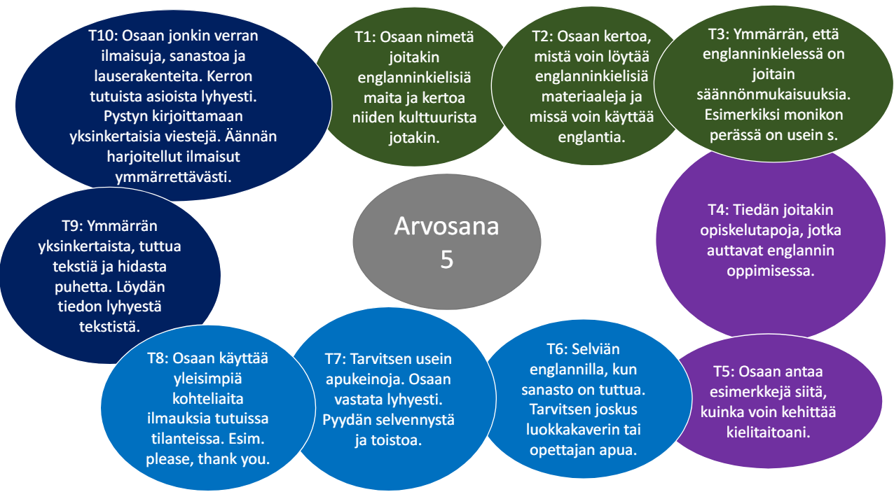

Slide 14
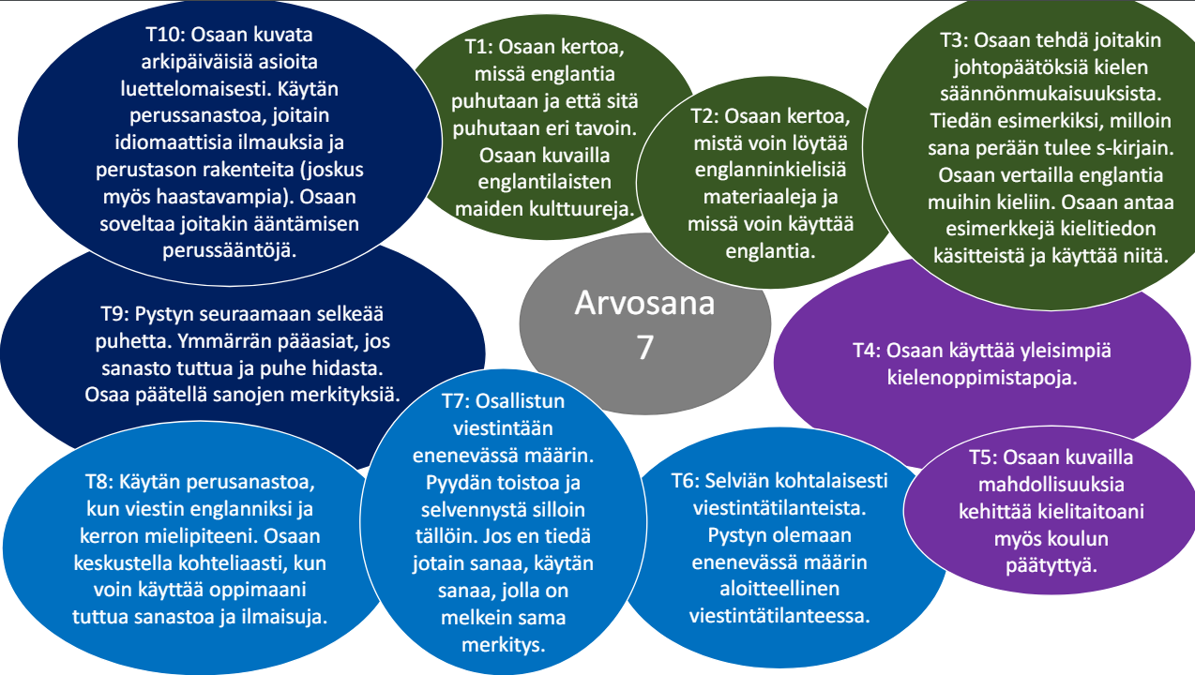

Slide 15
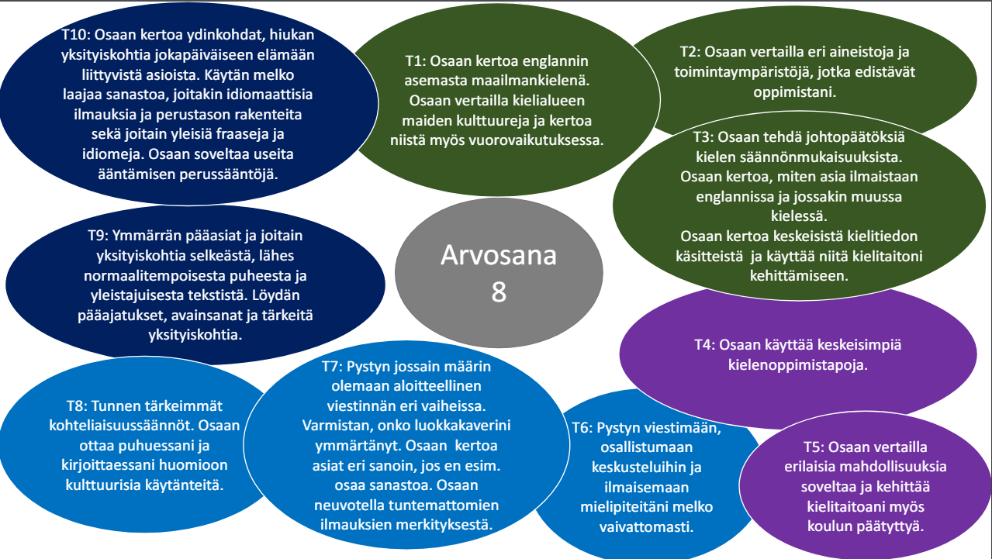

Slide 16
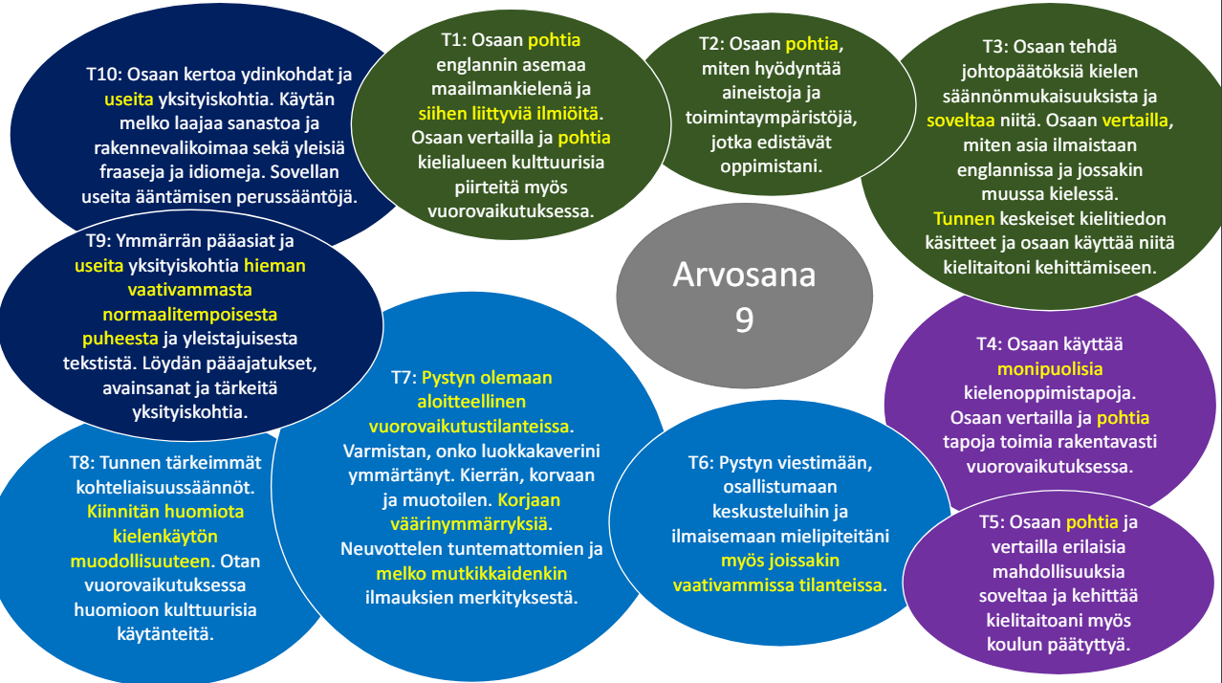

Slide 17
Vinkkejä opiskeluun!
Hyödynnä kaikki tilaisuudet käyttää ja harjoitella englantia (koulussa ja vapaa-ajalla)
Käytä englantia rohkeasti ja häpeilemättä: älä pelkää virheiden tekemistä!
Tarkista omat työtapasi: Miten opit parhaiten? Asenne ja ajankäyttö kunnossa?
Kertaa, kertaa, kertaa!
Ole sinnikäs – kielitaito kehittyy pikku hiljaa, ei yhdessä yössä
Hyödynnä Otavan Novan digitaalisia materiaaleja
Tee Scene-kirjan digilisätehtäviä oma-aloitteisesti
Valmistaudu seuraavaa oppituntia varten hyvin kertaamalla edellisen tunnin asioita
Opiskele uusia asioita pala kerrallaan kunnolla, oppitunti oppitunnilta – ei vasta sitten, kun isompi koe on tulossa

Slide 18
9. luokan englanti – mitä uutta?
Sisällöt/Aihepiirit:
Ympäristö, luonnonsuojelu, eläinten oikeudet
Yhteiskunta, toimiminen yhteiskunnan jäsenenä ja osana yhteisöä
Opiskelu, koulutus
Työelämä, työnhaku
teknologia
Kirjallisuus
Tavoite: opit ymmärtämään näitä aihepiirejä käsitteleviä kirjoitettuja ja puhuttuja tekstejä; opit viestimään näistä aihepiireistä suullisesti ja kirjoittamalla

Slide 19
Keskeisimmät uudet rakenneasiat:
2. konditionaali
Passiivi
Relatiivipronominit
Verbin infinitiivi- ja ing-muoto
Epäsuora kerronta, epäsuorat kysymykset
Myös vanhoja rakenneasioita (esim. aikamuotoja) kerrataan
Tavoite:
- Saat paremmin selkoa monimutkaisempiakin lauserakenteita sisältävistä teksteistä.
- Kykysi ilmaista itseäsi monipuolisemmin ja oikeakielisemmin/tarkemmin kehittyy.

